Slide 1
ajustement des cibles du PEV-RDC POUR LES ANNEES 2024 ET 2025

Slide 2
Justification
1984: Dernier recensement général de la population en RDC.
Projections à partir du taux de croissance estimé, utilisées chaque année pour fixer les cibles du PEV.
Constat:
Couverture vaccinale de plus de 100% dans plusieurs zones de santé;
Ecart CV adm et ECV.
Janvier-Septembre 2024:
7 provinces (35 %) avec au moins 30 % de ZS avec une CV Penta 3 <80 %
xx provinces sur 26 (soit 27 %) avec moins de 10 % de ZS ayant une CV adm Penta 3 < 80 %.
Nécessité d’ajuster les cibles du PEV de 2024 et 2025 afin de réduire l’écart entre les CV admin et ECV.

Slide 3
Méthodologie
Atelier d’ajustement des données (Kinshasa: 27-29 novembre 2024)
Participants:
PEV-RDC
INS
PNLP
DSNIS
OMS RDC.
Appui technique: OMS HQ et OMS AFRO.
Données utilisées pour l’ajustement:
Cibles admin du PEV 2023 et 2024.
CV administratives 2023 .
CV administratives 2024.
Enquête de CV 2023.

Slide 4
Méthodologie
Principes :
Population de référence: cibles du PEV 2023
Population des données sur le nombre d’enfants vaccinés (Penta 1 pour les nourrissons survivants et BCG pour les naissances vivantes) et les résultats de l’ECV 2023.
Hypothèses émises :
Les données sur les enfants vaccinés sont correctes.
Les résultats de l’ECV sont fiables.
Les cibles réelles sont celles calculées en utilisant les données sur les enfants vaccinés et les résultats de l’ECV pour chaque zone de santé.

Slide 5
Méthodologie
Procédure:
Calcul de la population ajustée 2023: Vaccinés 2023 / CV ECV 2023.
Ajustement de la cible 2024: augmentation de 3% de la cible de 2023.
Cible ajustée 2024:
Application du taux de croissance à la cible ajustée de 2023.
Maintien de la cible admin lorsque la cible ajustée est inférieure à la cible admin.
CV ajustée (Penta 1):
Nb de vaccinés de 2024 divisé par la cible ajustée.
Si la CV ajustée restait >100%, on appliquait une augmentation de 5% au nombre de vaccinés de l’année comme dénominateur de manière à ramener la CV à 95%. pourquoi
Calcul des cibles ajustées 2025 en appliquant 3% de taux de croissance à la population ajustée de 2024.

Slide 6
Méthodologie
Etapes suivies pour l’ajustement des cibles 2024 et 2025 par zone de santé

Slide 7
Résultats
Réajustement des cibles de survivants et naissances vivantes 2024 et 2025:

Slide 8
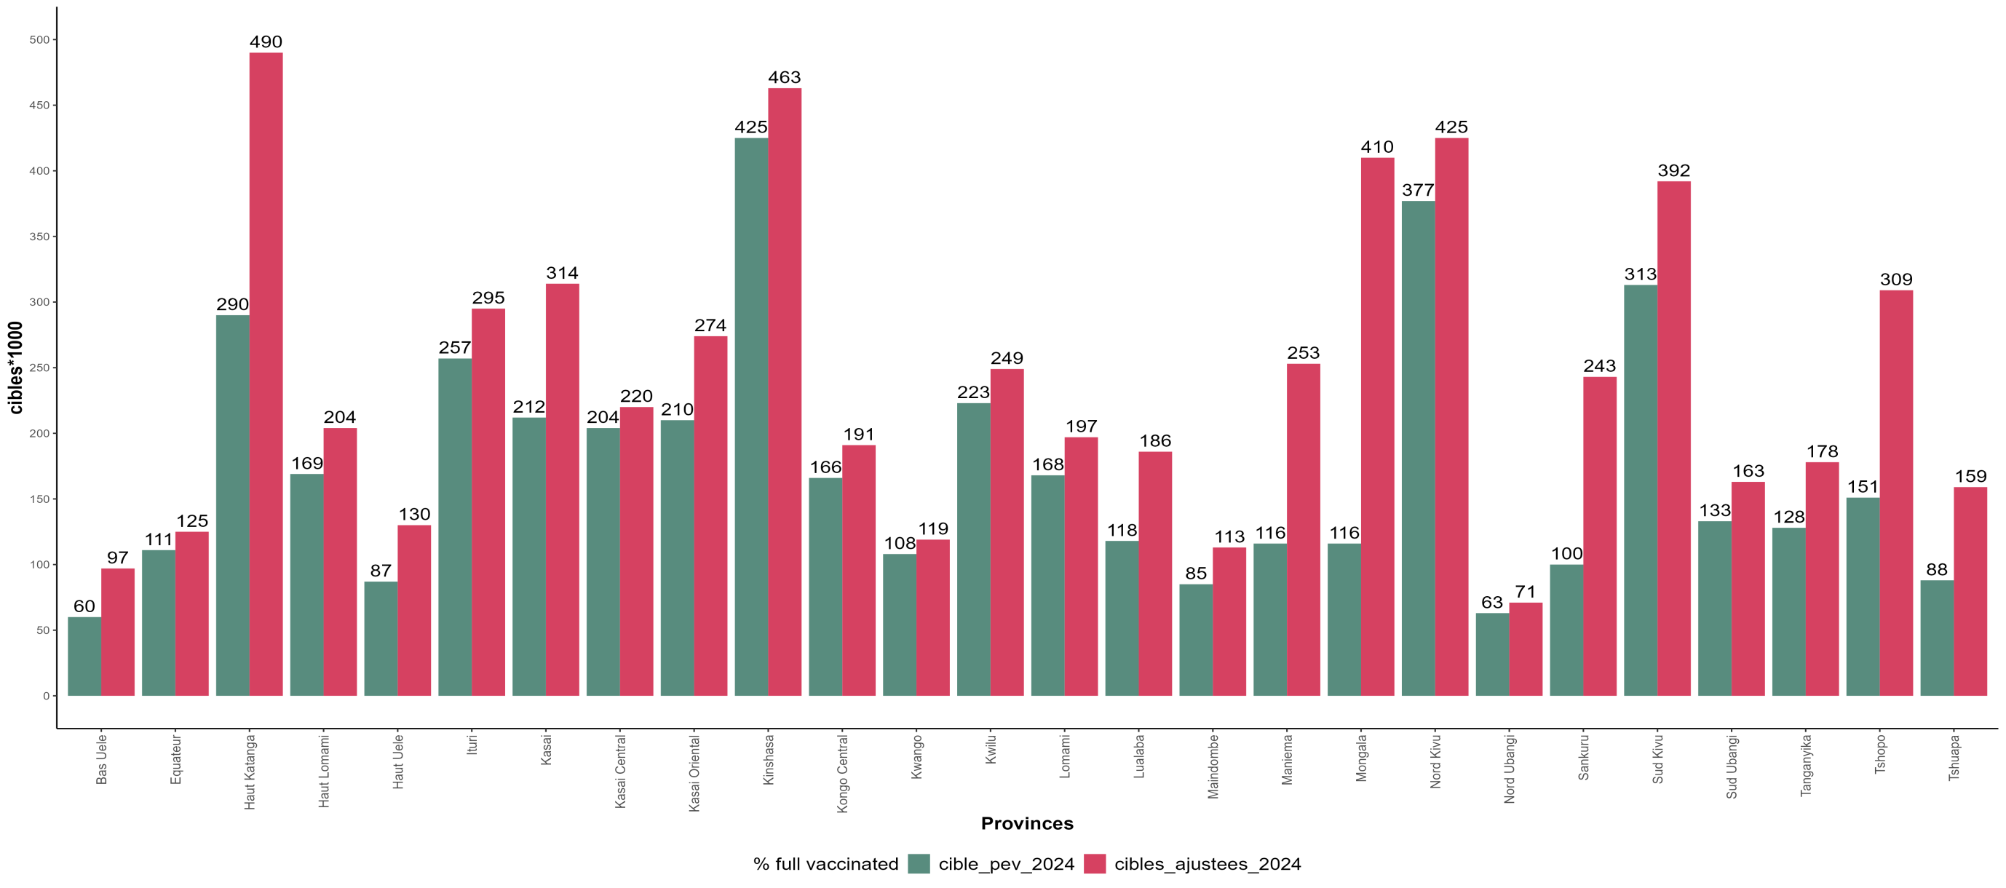
Survivants admin et ajustés en 2024 par province
Provinces | Cibles admin 2024 | Cibles ajustées 2024 | % variation
RDC | 4,477,135 | 6,270,615 | 40

Slide 9
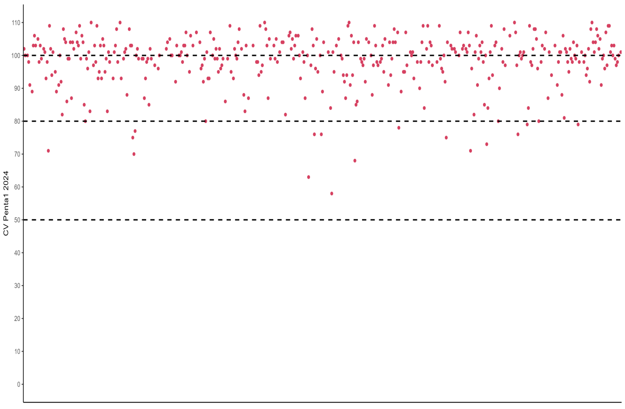
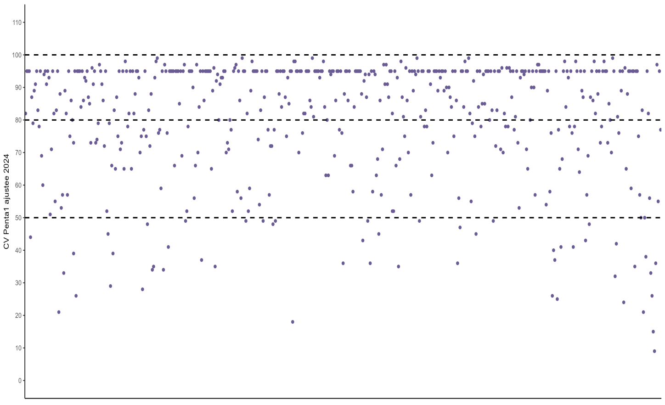
CV administrative Penta 1 2024 par ZS
CV ajustée Penta 1 2024 par ZS
CV Penta1 | Nombre de ZS | % de ZS
50%-79% | 16 | 3
80%-99% | 177 | 34
>=100% | 326 | 63
Total | 519 | 100
CV Penta1 | Nombre de ZS | % de ZS
<30% | 12 | 2
30%-49% | 40 | 8
50%-79% | 132 | 25
80%-99% | 335 | 65
Total | 519 | 100

Slide 10
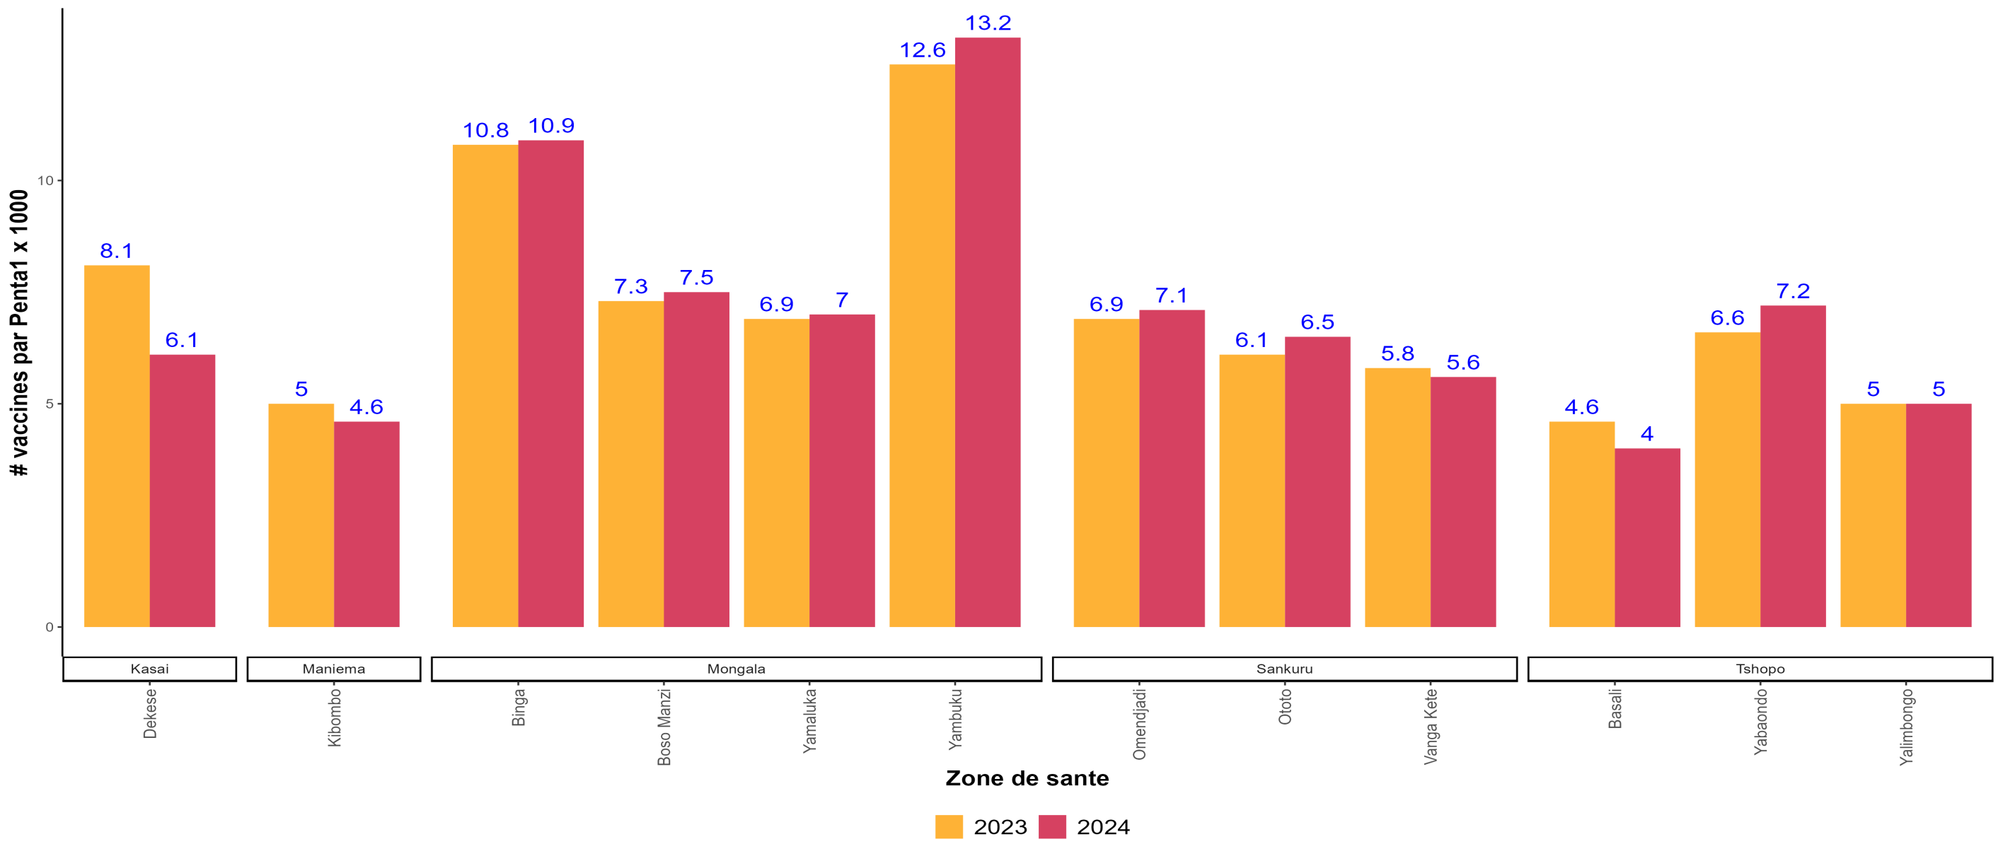
Comparaison du nombre de vaccinés Penta 1 en 2023 et 2024 dans les zones de santé avec moins de 30% de CV Penta 1 ajustée

Slide 11
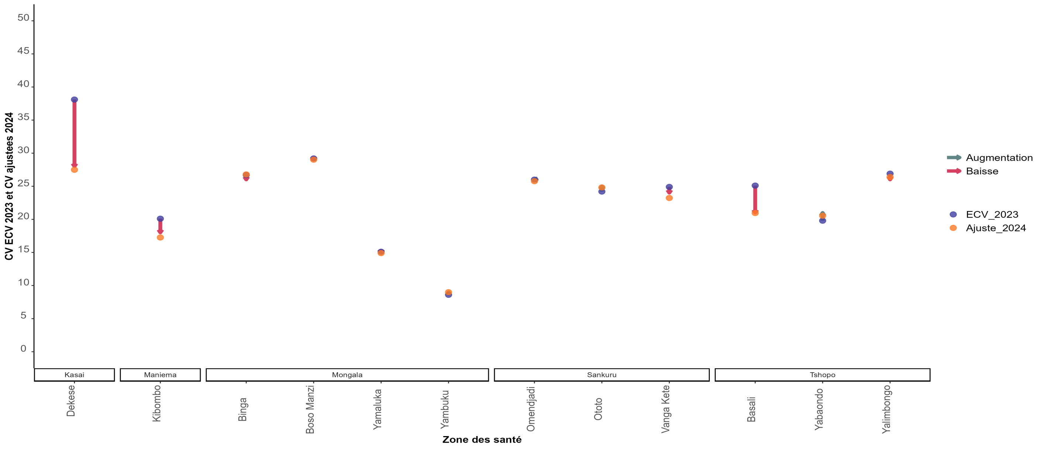
Comparaison CV Penta 1 ECV 2023 et CV ajustée 2024 (12 ZS avec <30% de CV Penta 1 ajustée)
ECV 2023 et CV ajustée 2024 à l’exception de Dekese et Basali où le nombre de vaccinés en 2024 doit avoir baissé comparé à 2023.

Slide 12
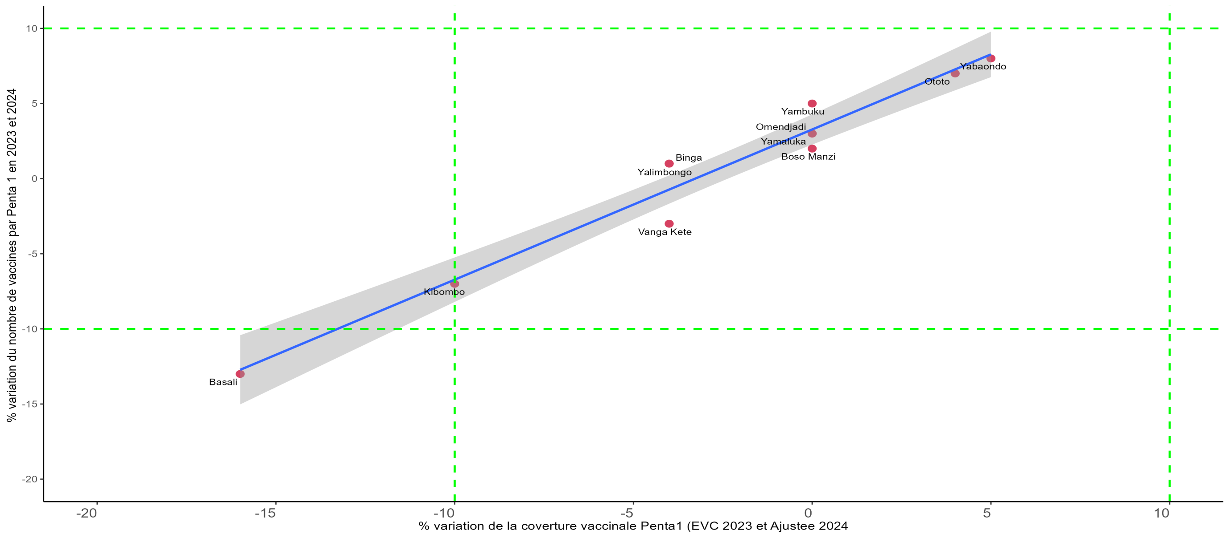
Comparaison % variation CV Penta 1 ajustée 2024/ECV 2023 et Vaccinés 2024/Vaccinés 2023 (ZS avec <30% de CV Penta ajustée)
r= 0,99

Slide 13
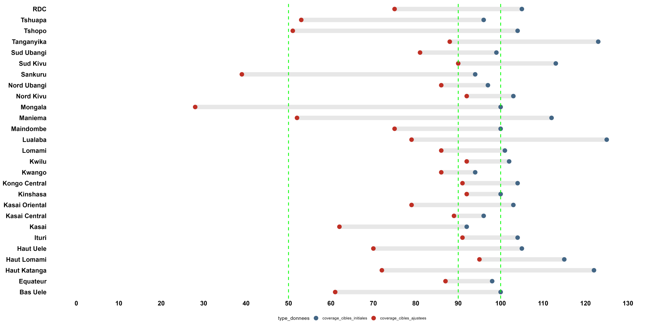
CV Penta 1 Adm Vs Ajustée 2024 par province & National

Slide 14
Couverture vaccinale admin Vs ajustée Par Province pour DTC1, DTC 3 et VAR1
Province | CV DTC1 |  | CV DTC3 |  | CV VAR1
 | Admin | Ajustee | Admin | Ajustee | Admin | Ajustee
Bas Uele | 100 | 62 | 94 | 58 | 87 | 54
Equateur | 100 | 89 | 95 | 85 | 82 | 73
Haut Katanga | 124 | 73 | 116 | 68 | 106 | 63
Haut Lomami | 116 | 96 | 110 | 91 | 106 | 87
Haut Uele | 106 | 70 | 100 | 66 | 92 | 61
Ituri | 105 | 91 | 98 | 85 | 95 | 83
Kasai | 92 | 62 | 87 | 59 | 81 | 54
Kasai Central | 96 | 89 | 92 | 85 | 95 | 89
Kasai Oriental | 103 | 79 | 99 | 76 | 98 | 75
Kinshasa | 103 | 94 | 95 | 87 | 94 | 87
Kongo Central | 105 | 91 | 98 | 85 | 90 | 78
Kwango | 96 | 87 | 91 | 83 | 91 | 83
Kwilu | 102 | 92 | 99 | 89 | 98 | 88
Lomami | 101 | 86 | 99 | 84 | 96 | 81
Lualaba | 125 | 80 | 114 | 73 | 102 | 65
Maindombe | 101 | 76 | 94 | 71 | 88 | 67
Maniema | 113 | 52 | 105 | 48 | 99 | 46
Mongala | 102 | 29 | 96 | 27 | 95 | 27
Nord Kivu | 104 | 92 | 98 | 87 | 96 | 85
Nord Ubangi | 105 | 93 | 98 | 87 | 107 | 95
Sankuru | 94 | 39 | 90 | 37 | 95 | 39
Sud Kivu | 113 | 90 | 108 | 86 | 101 | 81
Sud Ubangi | 100 | 82 | 92 | 76 | 99 | 81
Tanganyika | 123 | 88 | 116 | 84 | 111 | 80
Tshopo | 105 | 52 | 99 | 48 | 92 | 45
Tshuapa | 97 | 54 | 91 | 50 | 91 | 51
RDC | 106 | 75 | 100 | 71 | 96 | 69
<50%
50%-80%
80%-100%
>100%

Slide 15
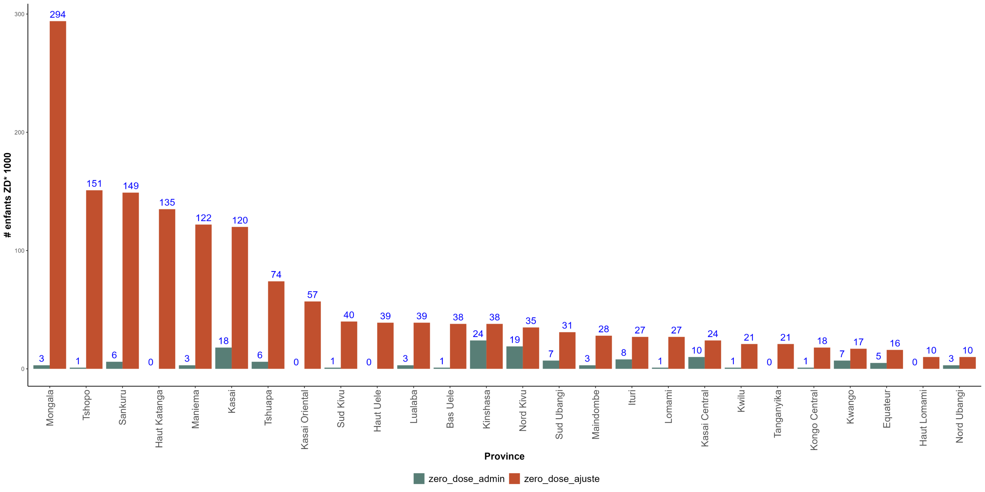
Nb d’enfants Zéro-dose 2024 par province (Admin vs Cibles ajustées)
Pays | # Enfants Zéro dose admin | # Enfants Zéro dose ajustés
RDC | 130,309 | 1,582,984

Slide 16
Nb d’enfants Zéro-dose ajusté 2024 par province
Province | # Zéro-dose ajusté | Somme cumulée | % cumulée
Mongala | 294,068 | 294,068 | 19
Tshopo | 151,377 | 445,445 | 28
Sankuru | 149,043 | 594,488 | 38
Haut Katanga | 135,382 | 729,870 | 46
Maniema | 122,222 | 852,092 | 54
Kasai | 120,242 | 972,334 | 61
Tshuapa | 74,446 | 1,046,780 | 66
Kasai Oriental | 57,247 | 1,104,027 | 70
Sud Kivu | 40,199 | 1,144,226 | 72
Haut Uele | 39,122 | 1,183,348 | 75
Lualaba | 38,714 | 1,222,062 | 77
Kinshasa | 38,065 | 1,260,127 | 80
Bas Uele | 37,534 | 1,297,661 | 82
Nord Kivu | 35,250 | 1,332,911 | 84
Sud Ubangi | 30,782 | 1,363,693 | 86
Maindombe | 28,124 | 1,391,817 | 88
Ituri | 27,449 | 1,419,266 | 90
Lomami | 27,245 | 1,446,511 | 91
Kasai Central | 24,393 | 1,470,904 | 93
Tanganyika | 20,924 | 1,491,828 | 94
Kwilu | 20,572 | 1,512,400 | 96
Kongo Central | 17,909 | 1,530,309 | 97
Kwango | 17,025 | 1,547,334 | 98
Equateur | 16,226 | 1,563,560 | 99
Haut Lomami | 9,802 | 1,573,362 | 99
Nord Ubangi | 9,622 | 1,582,984 | 100

Slide 17
Cibles admin et ajustées 2025 (Par province et national)
Provinces | Cibles admin 2025 | Cibles ajustées 2025 | % variation
Mongala | 119,112 | 422,422 | 255
Sankuru | 103,414 | 250,674 | 142
Maniema | 119,488 | 260,157 | 118
Tshopo | 155,846 | 318,447 | 104
Tshuapa | 90,243 | 163,325 | 81
Haut Katanga | 298,254 | 504,207 | 69
Bas Uele | 61,748 | 100,273 | 62
Lualaba | 121,966 | 191,939 | 57
Haut Uele | 89,569 | 134,287 | 50
Kasai | 218,083 | 323,766 | 48
Tanganyika | 131,842 | 183,094 | 39
Maindombe | 87,623 | 116,228 | 33
Kasai Oriental | 215,963 | 282,066 | 31
Sud Kivu | 322,007 | 404,127 | 26
Sud Ubangi | 137,383 | 167,594 | 22
Haut Lomami | 173,573 | 210,432 | 21
Lomami | 172,921 | 202,940 | 17
Ituri | 264,447 | 303,728 | 15
Kongo Central | 171,080 | 197,207 | 15
Nord Kivu | 388,505 | 437,382 | 13
Equateur | 114,665 | 129,090 | 13
Nord Ubangi | 64,707 | 72,623 | 12
Kwilu | 229,738 | 256,147 | 11
Kwango | 111,417 | 122,814 | 10
Kinshasa | 437,272 | 477,018 | 9
Kasai Central | 210,589 | 226,751 | 8
RDC | 4,611,455 | 6,458,738 | 40

Slide 18
Résumé
Augmentation de 40% des cibles ajustées 2024 comparée aux cibles administratives (même % de croissance en 2025).
% des ZS avec >100% de CV Penta1 en 2024 passée de 63% avec les cibles admin à 0% avec les cibles ajustées.
% de ZS avec <30% de CV Penta1 en 2024 passée de 0% avec les cibles admin à 2% (12ZS) avec les cibles ajustées.
Baisse de la CV Penta ajustée 2024 comparée à ECV 2023 corrélée avec une baisse du nombre de vaccinés Penta1 entre 2023 et 2024.
CV Admin/Ajustée au niveau national: Penta1(106%/75%); Penta3 (100%/71%); VAR1 (96%/69%)
130K ZD en 2024 à partir des cibles admin Vs 1,5 million à partir des cibles ajustées.
10 provinces abritent 75% des ZD en 2024 calculée à partir des cibles ajustées.

Slide 19
Recommandations
Faire valider des cibles ajustées par le CCPeV.
Assurer la dissémination des cibles ajustées aux zones de santé avec pour recommandations de les utiliser pour le suivi de la performance.
Présenter dans les rapports périodiques de suivi de la performance les deux CV: administratives et ajustées.
Organiser un dénombrement des cibles du PEV dans les 12 ZS avec des CV ajustées 2024 <30% (si possible les 52 ZS avec moins de 50% de CV ajustée en 2024).

